Slide 1


B
Chào mừngcác con đến với tiết học
Luyện từ và câu
Bài: So sánh. Dấu chấm (24)

Slide 2


Thứ bảy ngày 25 tháng 9 năm 2021
Luyện từ và câu
So sánh. Dấu chấm (24)

Slide 3

MỤC TIÊU
1
2
Tìm được những hình ảnh so sánh trong các câu thơ, câu văn. Nhận biết các từ chỉ sự so sánh trong những câu đó.
Ôn luyện về dấu chấm: điền đúng dấu chấm vào chỗ thích hợp trong đoạn văn chưa đánh dấu chấm.

Slide 4





A. Khởi động

Slide 5
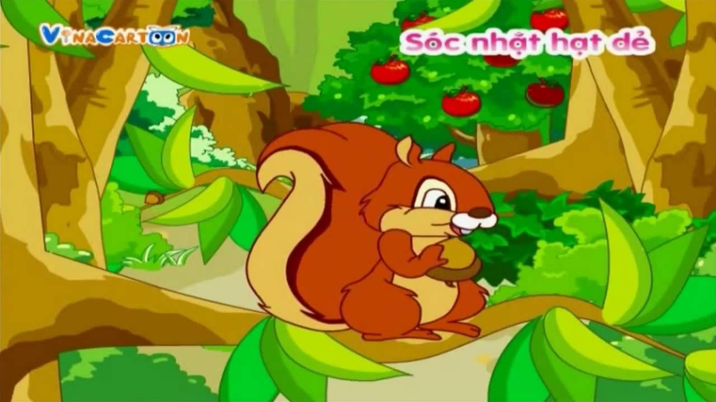


Chú Sóc nâu đang cố gắng nhặt những hạt dẻ để mang về tổ. Các em hãy giúp đỡ chú Sóc bằng cách trả lời đúng các câu hỏi nhé.

Slide 6




Câu 1: Từ nào sau đây không nói về tính nết tốt của trẻ em?
A: lười biếng
B: chăm chỉ
C: hiền lành
D: thật thà

Slide 7

Câu 2: Bộ phận in đậm trong câu “Em là học sinh lớp 3.” trả lời cho câu hỏi gì?
A: Ai?
B: Cái gì?
C: Con gì?
D: Là gì?

Slide 8

Câu 3: Tìm hai sự vật được so sánh trong câu sau:
“Mặt trời xuống biển như hòn lửa.”
A: Mặt trời và biển
B: Mặt trời và hòn lửa
C: Biển và hòn lửa
D: như

Slide 9
Câu 4: Bộ phận in đậm trong câu “Thiếu nhi là măng non của đất nước” trả lời cho câu hỏi gì?
A: Ai?
B: Cái gì?
C: Con gì?
D: Là gì?

Slide 10
B. Khám phá –
Thực hành

Slide 11

Bài 1: Tìm các hình ảnh so sánh trong những câu thơ, câu văn dưới đây:
a. Mắt hiền sáng tựa vì sao
Bác nhìn đến tận Cà Mau cuối trời.
Thanh Hải
b. Em yêu nhà em
Hàng xoan trước ngõ
Hoa xao xuyến nở
Như mây từng chùm.
c. Mùa đông
Trời là cái tủ ướp lạnh
Mùa hè
Trời là cái bếp lò nung.
Tô Hà
Lò Ngân Sủn
d. Những đêm trăng sáng, dòng sông là một đường trăng lung linh dát vàng.
Đất nước ngàn năm

Slide 12
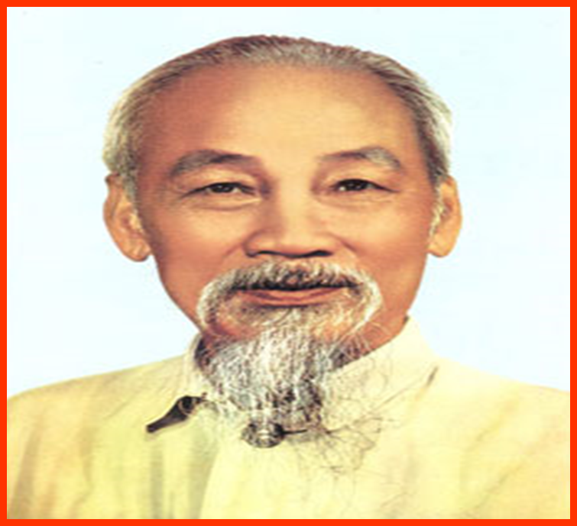
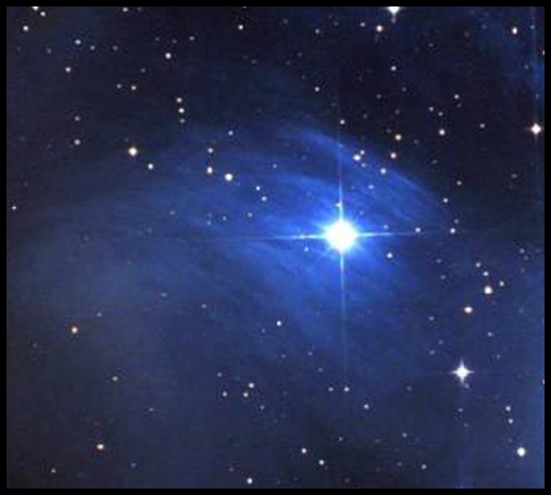
Bài 1: Tìm các hình ảnh so sánh trong những câu thơ, câu văn dưới đây:
a. Mắt hiền sáng tựa vì sao
Bác nhìn đến tận Cà Mau cuối trời.
Thanh Hải

Slide 13
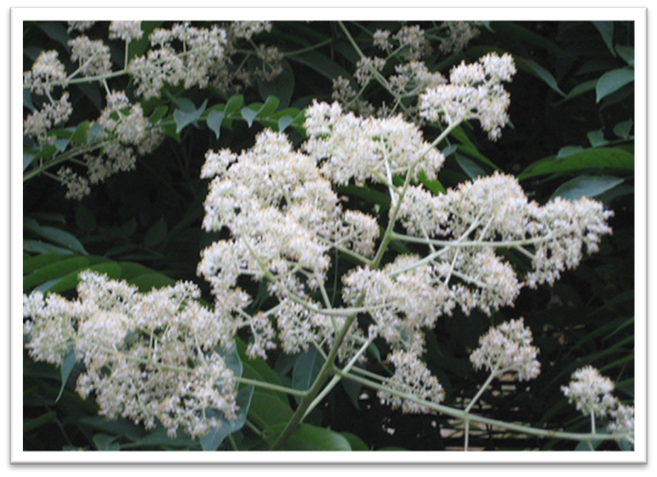

Bài 1: Tìm các hình ảnh so sánh trong những câu thơ, câu văn dưới đây:
b. Em yêu nhà em
Hàng xoan trước ngõ
Hoa xao xuyến nở
Như mây từng chùm.
Tô Hà

Slide 14

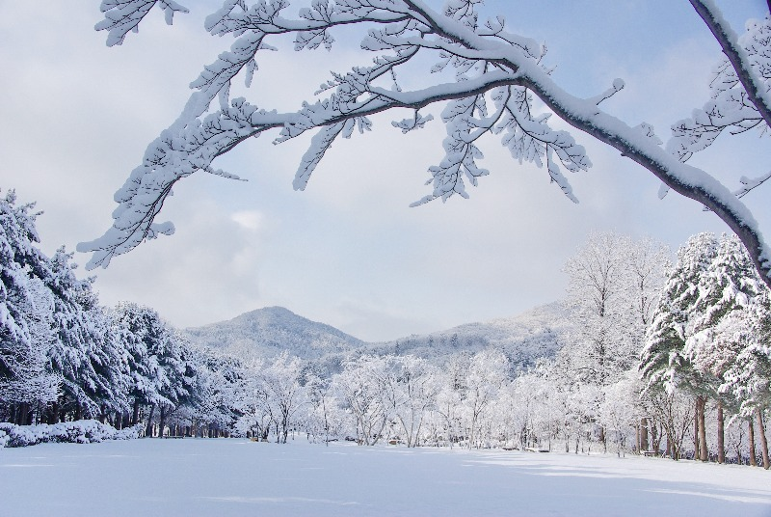

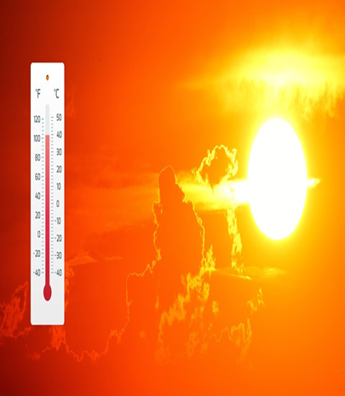
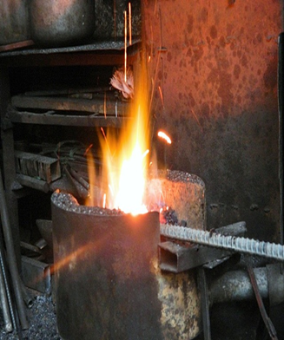
Bài 1: Tìm các hình ảnh so sánh trong những câu thơ, câu văn dưới đây:
c. Mùa đông
Trời là cái tủ ướp lạnh
Mùa hè
Trời là cái bếp lò nung.
Lò Ngân Sủn

Slide 15





Bài 1: Tìm các hình ảnh so sánh trong những câu thơ, câu văn dưới đây:
d. Những đêm trăng sáng, dòng sông là một đường trăng lung linh dát vàng.
Đất nước ngàn năm

Slide 16
Bài 1: Tìm các hình ảnh so sánh trong những câu thơ, câu văn dưới đây:
Câu thơ, câu văn | Hình ảnh so sánh
a. Mắt hiền sáng tựa vì sao Bác nhìn đến tận Cà Mau cuối trời. Thanh Hải
b. Em yêu nhà em Hàng xoan trước ngõ Hoa xao xuyến nở Như mây từng chùm. Tô Hà
c. Mùa đông Trời là cái tủ ướp lạnh Mùa hè Trời là cái bếp lò nung. Lò Ngân Sủn
d. Những đêm trăng sáng, dòng sông là một đường trăng lung linh dát vàng. Đất nước ngàn năm
Mắt hiền sáng tựa vì sao
Hoa xao xuyến nở
Như mây từng chùm
Trời là cái tủ ướp lạnh
Trời là cái bếp lò nung
dòng sông là một đường trăng lung linh dát vàng

Slide 17
Bài 2: Hãy ghi lại các từ chỉ sự so sánh trong những câu trên:
a. Mắt hiền sáng tựa vì sao
Bác nhìn đến tận Cà Mau cuối trời.
Thanh Hải
b. Em yêu nhà em
Hàng xoan trước ngõ
Hoa xao xuyến nở
Như mây từng chùm.
c. Mùa đông
Trời là cái tủ ướp lạnh
Mùa hè
Trời là cái bếp lò nung.
Tô Hà
Lò Ngân Sủn
d. Những đêm trăng sáng, dòng sông là một đường trăng lung linh dát vàng.
Đất nước ngàn năm

Slide 18
Câu thơ, câu văn | Hình ảnh so sánh | Từ chỉ sự so sánh
a. Mắt hiền sáng tựa vì sao Bác nhìn đến tận Cà Mau cuối trời. Thanh Hải | Mắt hiền sáng tựa vì sao
b. Em yêu nhà em Hàng xoan trước ngõ Hoa xao xuyến nở Như mây từng chùm. Tô Hà | Hoa xao xuyến nở Như mây từng chùm
c. Mùa đông Trời là các tủ ướp lạnh Mùa hè Trời là cái bếp lò nung. Lò Ngân Sủn | Trời là các tủ ướp lạnh Trời là cái bếp lò nung
d. Những đêm trăng sáng, dòng sông là một đường trăng lung linh dát vàng. Đất nước ngàn năm | dòng sông là một đường trăng lung linh dát vàng
tựa
Như
là
là
là

Slide 19
MỤC TIÊU
1
2
Tìm được những hình ảnh so sánh trong các câu thơ, câu văn. Nhận biết các từ chỉ sự so sánh trong những câu đó.
Ôn luyện về dấu chấm: điền đúng dấu chấm vào chỗ thích hợp trong đoạn văn chưa đánh dấu chấm.

Slide 20

Bài 3: Chép đoạn văn dưới đây vào vở sau khi đặt dấu chấm vào chỗ thích hợp và viết hoa những chữ đầu câu:
Ông tôi vốn là thợ gò hàn vào loại giỏi có lần, chính mắt tôi đã thấy ông tán đinh đồng chiếc búa trong tay ông hoa lên, nhát nghiêng, nhát thẳng, nhanh đến mức tôi chỉ cảm thấy trước mặt ông phất phơ những sợi tơ mỏng ông là niềm tự hào của cả gia đình tôi.

Slide 21
Muốn điền dấu chấm đúng chỗ cần lưu ý:
Đọc đoạn văn nhiều lần, chú ý những chỗ ngắt giọng tự nhiên.
Trước khi đặt dấu chấm cần phải đọc lại câu văn xem đã diễn đạt đầy đủ chưa.
Đặt dấu chấm xong, chữ cái đầu câu phải viết hoa.

Slide 22
Bài 3: Chép đoạn văn dưới đây vào vở sau khi đặt dấu chấm vào chỗ thích hợp và viết hoa những chữ đầu câu:
Ông tôi vốn là thợ gò hàn vào loại giỏi. Có lần, chính mắt tôi đã thấy ông tán đinh đồng. Chiếc búa trong tay ông hoa lên, nhát nghiêng, nhát thẳng, nhanh đến mức tôi chỉ cảm thấy trước mặt ông phất phơ những sợi tơ mỏng. Ông là niềm tự hào của cả gia đình tôi.

Slide 23
MỤC TIÊU
1
2
Tìm được những hình ảnh so sánh trong các câu thơ, câu văn. Nhận biết các từ chỉ sự so sánh trong những câu đó.
Ôn luyện về dấu chấm: điền đúng dấu chấm vào chỗ thích hợp trong đoạn văn chưa đánh dấu chấm.

Slide 24
D. Vận dụng,
kết nối

Slide 25
MỤC TIÊU
1
2
MRVT về trẻ em: tìm được các từ chỉ trẻ em, tính nết của trẻ em, tình cảm hoặc sự chăm sóc của người lớn với
trẻ em
Ôn tập câu
Ai (cái gì, con gì) –là gì?

Slide 26



D. Vận dụng, kết nối
Chuẩn bị bài sau: Mở rộng vốn từ: Gia đình.
Ôn tập câu: Ai là gì?

Slide 27


/
Chào tạm biệt các em!

